Slide 1
POWER SUBSTATION
沈阳节奏能源科技有限公司
电力部

Slide 2

简述
定义：变电站，改变电压的场所，是电力系统中变换电压、接受和分配电能、控制电力的流向和调整电压的电力设施，它通过其变压器将各级电压的电网联系起来。
分类：枢纽变电站、终端变电站；升压变电站、降压变电站；电力系统的变电站、工矿变电站、铁路变电站(27.5kV、50Hz）；1000kV、750kV、500kV、330kV、220kV、110kV、66kV、35kV、10kV、6.3kV等电压等级的变电站；10kV变电所；箱式变电站。
主要组成设备：变压器，互感器，开关设备以及防雷设备
作用：变电站（SUBSTATION）是把一些设备组装起来，用以切断或接通、改变或者调整电压，在电力系统中，变电站是输电和配电的集结点。

Slide 3
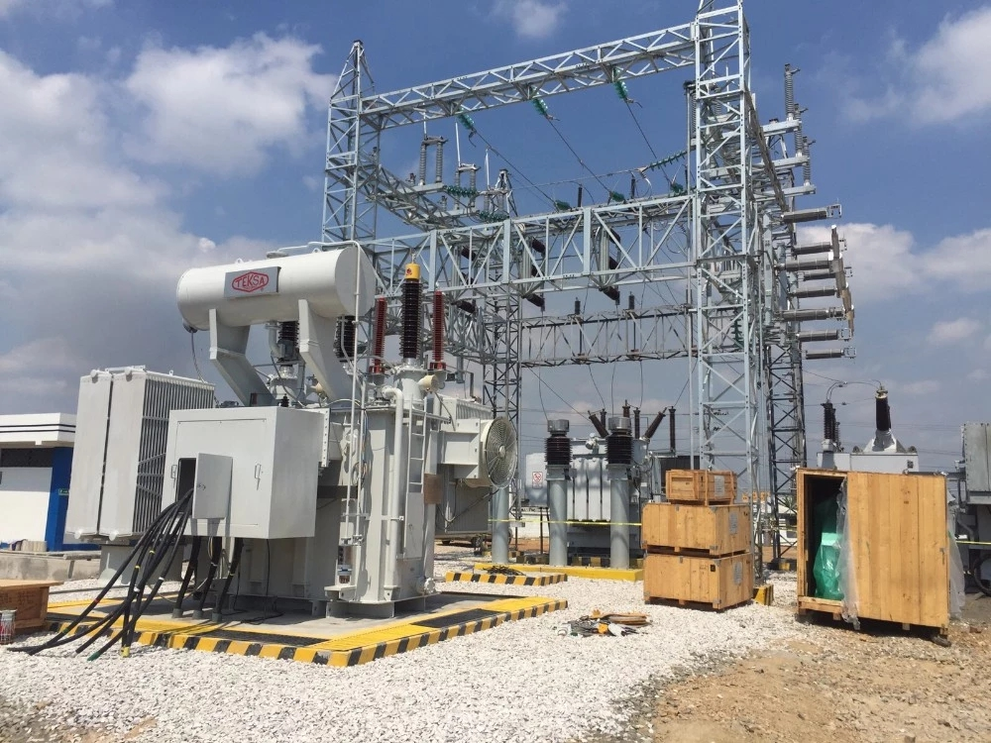
SUBSTATION
69kv 变电站

Slide 4
变电设备
Power Transformer
01

Slide 5
Current Transformer
01
互感器
Voltage Transformer
02

Slide 6
Circuit Breaker
01
Disconnect Switch
02
开关设备
Load Break Switch
03
High Voltage Fuse
04

Slide 7
防雷设备
Surge Arrester
01
04

Slide 8
控制系统
Switchgear
01
04

Slide 9
具体设备讲解

Slide 10
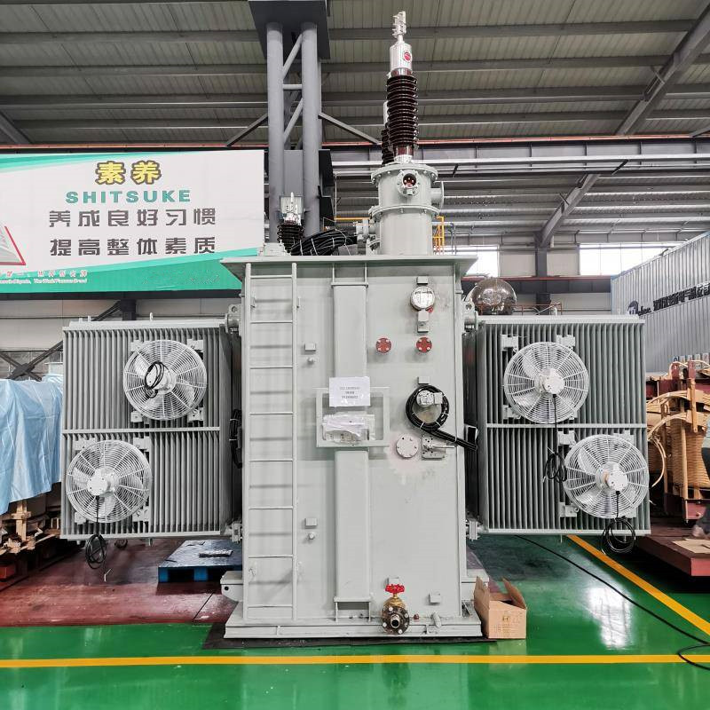
69kv Transformer
是变电站的主要设备，升压、降压作用，分为双绕组变压器、三绕组变压器和自耦变压器(即高、低压每相共用一个绕组，从高压绕组中间抽出一个头作为低压绕组的出线的变压器）

Slide 11
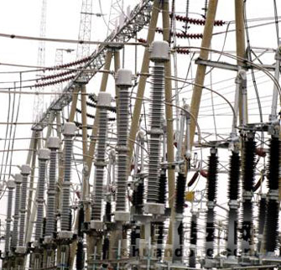
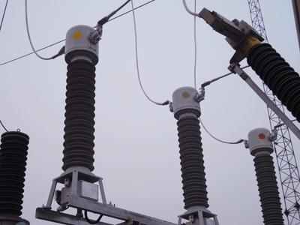
Current & Potential Tranformer
电压互感器和电流互感器的工作原理与变压器相似，它们把高电压设备和母线的运行电压、大电流即设备和母线的负荷或短路电流按规定比例变成测量仪表、继电保护及控制设备的低电压和小电流。作用是为了检测变电站信号系统。

Slide 12
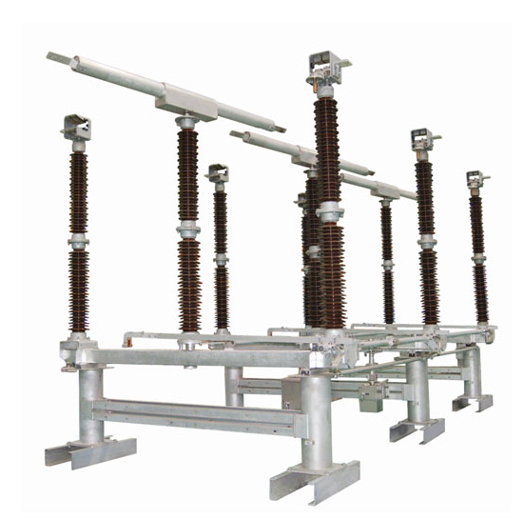
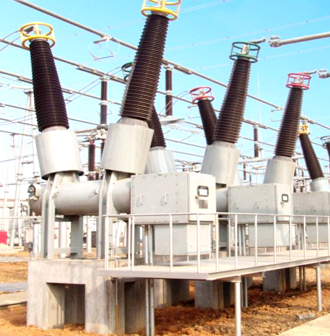
Circuit Breaker & Disconnector
断路器在电力系统正常运行情况下用来合上和断开电路；故障时在继电保护装置控制下自动把故障设备和线路断开，还可以有自动重合闸功能。
隔离开关（刀闸）的主要作用是在设备或线路检修时隔离电压，以保证安全。

Slide 13
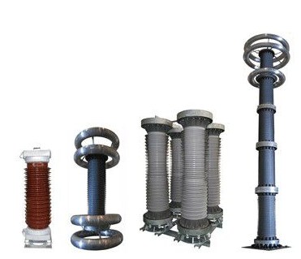
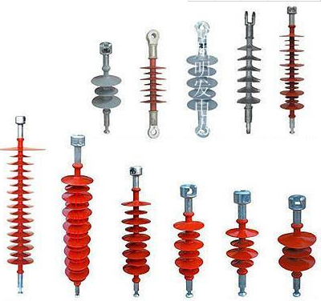
Surge Arrester & Insulator
避雷器的作用是当过电压超过一定限值时，自动对地放电从而降低电压，保护设备，放电后又迅速自动灭弧，保证系统正常运行。
绝缘子的主要功能是实现电气绝缘和机械固定。

Slide 14
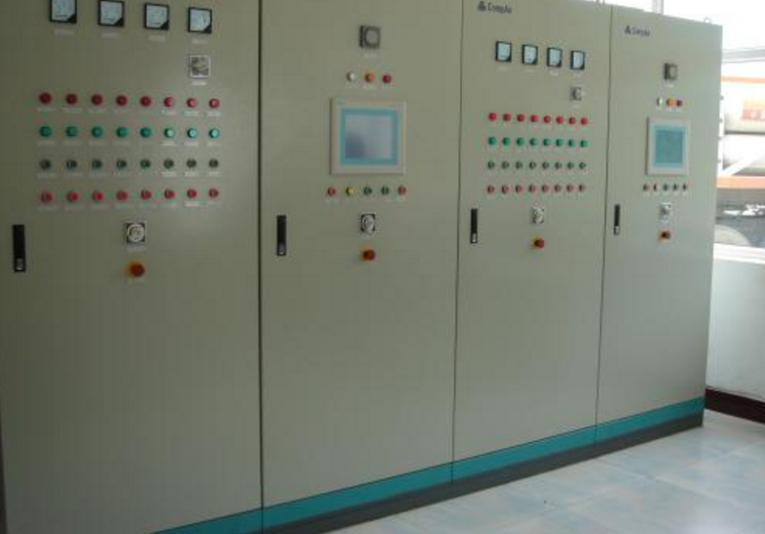
Switchgear
控制柜是按电气接线要求将开关设备、测量仪表、保护电器和辅助设备组装在封闭或半封闭金属柜中或屏幅上，其布置应满足电力系统正常运行的要求，便于检修，不危及人身及周围设备的安全。正常运行时可借助手动或自动开关接通或分断电路。故障或不正常运行时借助保护电器切断电路或报警。借测量仪表可显示运行中的各种参数，还可对某些电气参数进行调整，对偏离正常工作状态进行提示或发出信号。

Slide 15
引申
一个完整的电力系统包括：发电 输电 变电 配电 以及用电；
发电即利用发电动力装置将水能、化石燃料(煤炭、石油、天然气等)的热能、核能以及太阳能、风能、地热能、海洋能等转换为电力。现在发电多用化石燃料，但化石燃料的资源不多，日渐枯竭，人类已渐渐较多的使用可再生能源（水能、太阳能、风能、地热能、海洋能等）来发电。今天所讲到的只是变电系统，以及其中的部分主要组成设备。
以后还会跟大家讲其他方面的内容。

Slide 16
总结与作业
总结：变电站定义？分类？主要设备？
作业: 了解变压器的主要部件及制作工艺

Slide 17
THANKS
沈阳节奏能源科技有限公司 电力部

